Slide 1
PROYECTO FINAL — ARQUITECTURA DE SOFTWARE
AeroRescue
Plataforma Distribuida para Coordinación
de Drones de Emergencia en Tiempo Real
Karen Cabezas Licera
Mayo 2026

Slide 2
¿QUÉ PROBLEMA RESUELVE?
Problema
Solución
Coordinación distribuida difícil
Múltiples servicios deben reaccionar simultáneamente a emergencias
Fallos de conectividad en campo
Estados no sincronizados entre sistemas
Control de acceso insuficiente
Arquitectura orientada a eventos (Kafka)
Microservicios desacoplados e independientes
Procesamiento asíncrono y paralelo
Consistencia eventual entre servicios
Seguridad RBAC + ABAC con JWT + MFA

Slide 3
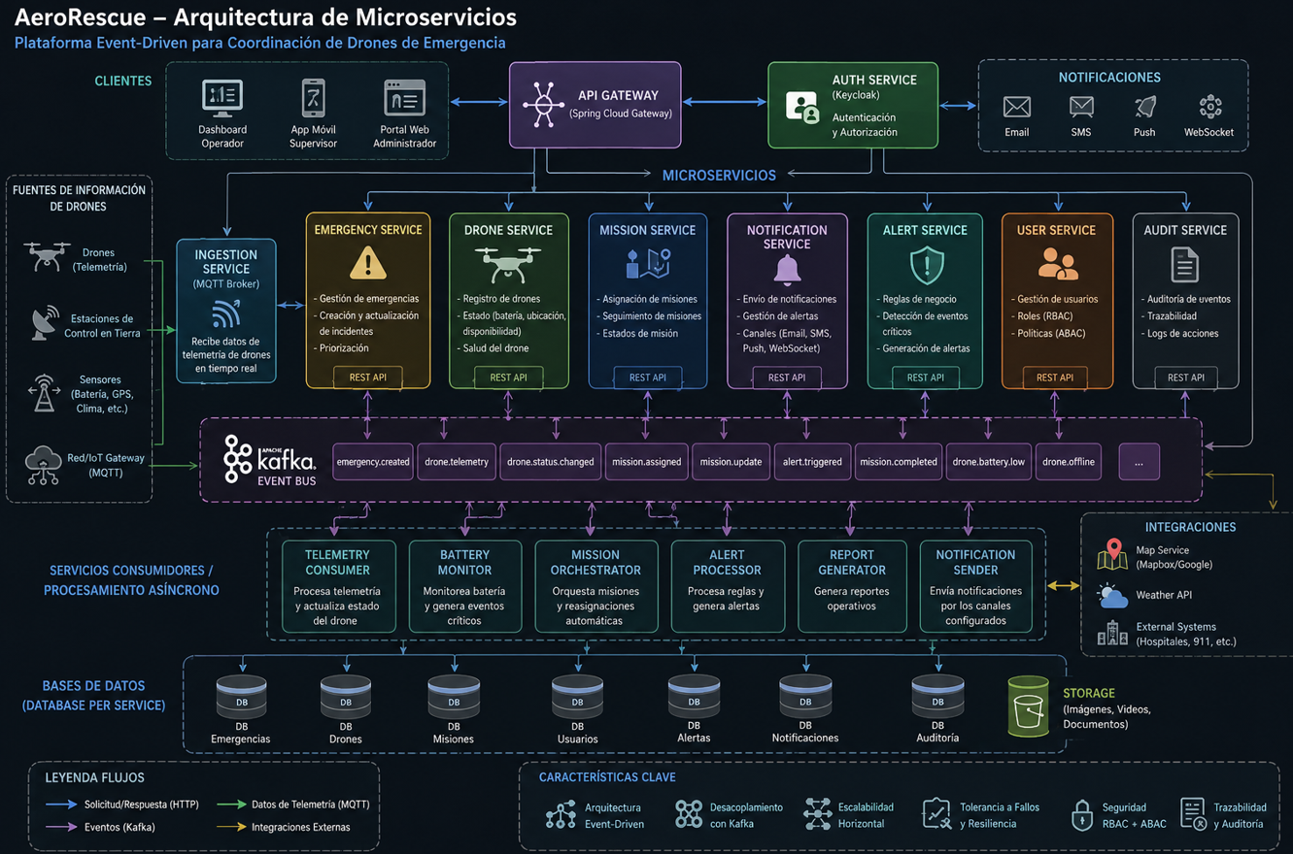

Slide 4
ESTILOS ARQUITECTÓNICOS APLICADOS
Microservicios
Event-Driven Architecture
Aplicado en: Nivel de sistema
Aplicado en: Comunicación inter-servicios
Servicios independientes con BD propia, ciclo de vida autónomo y despliegue individual en contenedores Docker.
Apache Kafka como event bus central. Los servicios se comunican mediante eventos asincrónicos — no se llaman directamente.
Clean Architecture
Arquitectura Hexagonal
Aplicado en: Interno de cada servicio
Aplicado en: Interno de cada servicio
Separación estricta: Dominio → Aplicación → Infraestructura. El dominio no conoce Spring, Kafka ni PostgreSQL.
Puertos y Adaptadores. El dominio define interfaces (puertos), la infraestructura provee implementaciones (adaptadores).
Regla fundamental de dependencias: Dominio ← Aplicación ← Infraestructura | Las dependencias siempre apuntan hacia adentro
Regla fundamental de dependencias: Dominio ← Aplicación ← Infraestructura | Las dependencias siempre apuntan hacia adentro

Slide 5
ESTRUCTURA INTERNA — CLEAN + HEXAGONAL (por servicio)
infrastructure/adapter/in/
Ejemplo: Emergency Service
REST Controllers · Kafka Consumers
Controller (in/rest)
infrastructure/adapter/out/
EmergencyController → llama al UseCase
JPA Repositories · Kafka Producers
Kafka Consumer (in/kafka)
(N/A — solo produce eventos)
application/usecase/
Implementación de casos de uso
UseCase (application)
CreateEmergencyUseCaseImpl → orquesta
domain/port/in/ + out/
Interfaces — contratos del dominio
Port (domain/port)
CreateEmergencyUseCase (interfaz)
domain/model/
Model (domain/model)
Entidades y Value Objects — Java puro
Emergency, Location, EmergencyPriority
domain/service/
Service (domain/service)
Lógica de negocio pura — sin frameworks
EmergencyDomainService → valida ABAC

Slide 6
LOS MICROSERVICIOS
Auth Service
API Gateway
Emergency Service
:8081
:8080
:8082
JWT RS256 · MFA (TOTP) · Login · Refresh token
Entrada única · Validación JWT · RBAC por endpoint · Ruteo
CRUD emergencias · Validación ABAC · Publica eventos Kafka
Drone Service
Mission Service
:8083
:8084
Telemetría · Watchdog offline · Umbrales batería · Estado flota
Algoritmo scoring · CQRS local · Graceful handoff · Timeouts

Slide 7
FLUJO PRINCIPAL — NUEVA EMERGENCIA
1
2
3
4
5
6
7
Frontend Angular
API Gateway
Emergency Service
Kafka
Mission Service
Kafka
Drone
Operador crea emergencia
POST /emergencies
Valida JWT + RBAC
Verifica rol y región
Valida ABAC
Guarda en EmergencyDB
Publica
emergency.created
Consume evento
Ejecuta algoritmo scoring
Publica
mission.assigned
Actualizan estado
→
→
→
→
→
→
🔑 Kafka desacopla completamente los servicios — Emergency Service publica UNA VEZ y múltiples servicios reaccionan en paralelo de forma independiente

Slide 8
SEGURIDAD — JWT RS256 + MFA + RBAC + ABAC
JWT Payload (RS256)
RBAC — Roles
ABAC — Reglas clave
"role": "OPERATOR"
"region": "LIMA_NORTE"
"clearance_level": 2
"allowed_mission_types":
["RESCUE","MEDICAL"]
"organization_id": "ORG-001"
ADMIN
Acceso total
• ABAC-01: OPERATOR solo crea en su región
SUPERVISOR
Su organización + escalar emergencias
• ABAC-02: CRITICAL requiere clearance ≥ 3
• ABAC-03: SUPERVISOR solo su organización
OPERATOR
Crea emergencias solo en su region, ver misiones y drones
• ABAC-04: Tipo de misión vs allowed_types
DRONE_TECH
Gestión de drones
• ABAC-05: Reasign manual requiere CL ≥ 3
VIEWER
Solo lectura
• ABAC-08: Ubicación en vivo requiere CL ≥ 2
Flujo MFA:
Login → MFA_REQUIRED + tempToken → Usuario ingresa código TOTP (Google Authenticator, 30s) → Auth Service valida TOTP → JWT firmado con RS256 → access_token (15min) + refresh_token (8h)
API Gateway valida RBAC (groeso) → Microservicio valida ABAC (fino con contexto de negocio) | Los microservicios NO re-parsean el JWT — leen headers propagados por el Gateway

Slide 9
STACK TECNOLÓGICO
Backend
Frontend
Infraestructura
Patrones & Diseño
• Java 17
• Angular 18
• Docker
• Microservicios
• Spring Boot 3.2
• Angular Material
• Docker Compose
• Event-Driven Architecture
• Spring Security
• TypeScript
• PostgreSQL
• Clean Architecture
• Apache Kafka
• Apache Kafka 7.5
• Hexagonal (Ports & Adapters)
• GoogleAuth (TOTP)
• Kafka UI
• CQRS
• Nginx (frontend)
• RBAC + ABAC

Slide 10
DECISIONES ARQUITECTÓNICAS (ADR)
ADR-001 — Kafka como Event Bus Central
ADR-002 — Proyección CQRS Local en Mission Service
Múltiples servicios deben reaccionar simultáneamente. Kafka publica una vez y múltiples consumers reaccionan en paralelo e independiente. REST síncrono crearía acoplamiento temporal y puntos de fallo.
Mission Service mantiene su propia tabla de drones actualizada via eventos. Elimina llamadas REST sincrónicas a Drone Service — sin dependencia temporal, sin punto de fallo.
ADR-003 — ABAC en el Microservicio, no en el Gateway
ADR-004 — RS256 (Asimétrico) para JWT
Las reglas ABAC requieren contexto de negocio (región de emergencia vs región del token). El Gateway solo tiene el token — no tiene los datos del recurso. La validación fina vive donde corresponde.
Múltiples servicios validan tokens. Auth Service firma con clave privada y cada servicio valida con clave pública. Nadie más necesita la clave privada → menor superficie de ataque.
ADR-005 — Configuración en Dos Niveles
Nivel 1: application.yml con valores por defecto. Nivel 2: variables de entorno Docker Compose sobreescriben sin recompilar. Timeouts y umbrales son configurables en runtime.

Slide 11
CONCLUSIONES
AeroRescue demuestra
Arquitectura Enterprise
Moderna
Desacoplamiento real:
Servicios que no se llaman — se comunican por eventos
Resiliencia operativa:
El sistema reacciona automáticamente ante fallos
Seguridad enterprise:
RBAC + ABAC + MFA
Configuración externalizada:
Parámetros operativos sin recompilar código
Clean + Hexagonal:
Dominio puro — independiente de Spring y Kafka

